Slide 1
扩展和定制 SharePoint
SharePoint 框架 Web 部件。
SharePoint 框架扩展。
打包和部署 SPFx 解决方案。
使用 Microsoft Graph。
在 SPFx 中使用受 Azure AD 保护的第三方 API。
Web 部件作为 Teams 选项卡。
SharePoint 中的品牌塑造和主题设计。
Notes:
© Microsoft Corporation.保留所有权利。Microsoft 对本演示文稿中的信息不作任何明示、暗示或法定的保证。

Slide 2
SharePoint 框架 Web 部件

Slide 3
SharePoint 框架简介
SharePoint Framework 是用于创建 SharePoint 和 Office 365 自定义体验的开发模型。
使用 SharePoint 框架 (SPFx) 创建以下内容：
SharePoint 框架 (SPFx) Web 部件。
SPFx 扩展。
单部分应用页面。
Microsoft Teams 自定义。
SharePoint 框架的主要功能。
Notes:
SharePoint 框架 (SPFx) 是一种页面和 Web 部件模型，可全面支持客户端侧 SharePoint 开发，轻松与 SharePoint 数据集成，并支持开源工具。

Slide 4
SharePoint 框架开发工具和库
SharePoint 框架包含多个客户端侧 JavaScript 库，可用于构建解决方案。
用于开发客户端侧 Web 部件的工具和库包括：
TypeScript。
JavaScript 框架（如 React、Angular、Vue.js、Handlebars）。
节点包管理器 (npm)。
Node.js。
Gulp 任务运行程序（用于构建程序包和解决方案）。
Webpack。
源代码编辑器（如 Visual Studio Code、Atom、WebStorm）。
SharePoint REST API。
模式和实践 (PnP)。
Yeoman 生成器。
使用 Yeoman 生成 SharePoint 框架项目。

Slide 5
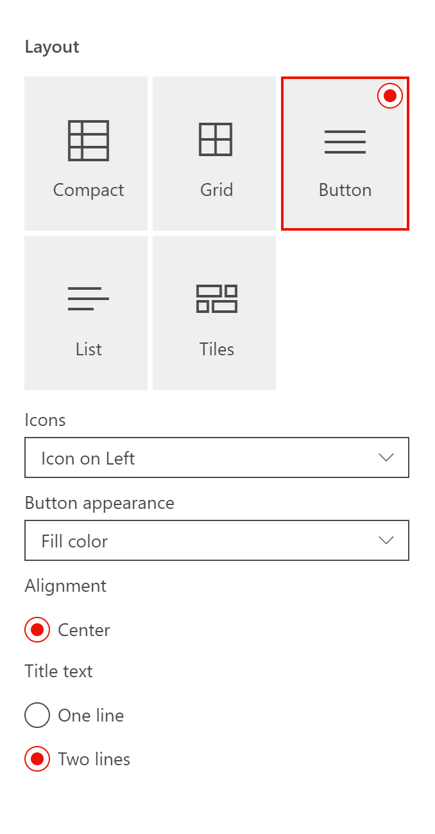
SharePoint 客户端侧 Web 部件
SharePoint 客户端侧 Web 部件是显示在 SharePoint 页面中，但在浏览器中本地运行的控件。集成 Web 部件属性与 SharePoint。
客户端侧 Web 部件属性。
支持的属性窗格字段类型：
按钮
复选框
选择组
下拉列表
水平标尺
标签
链接
滑块
文本框
多行文本框
切换按钮
自定义
配置属性窗格。
Notes:
这是用户与 Web 部件的交互方式，强调重要性。确保选项按逻辑顺序排列，并与开箱即用 (OOTB) 选项保持一致

Slide 6
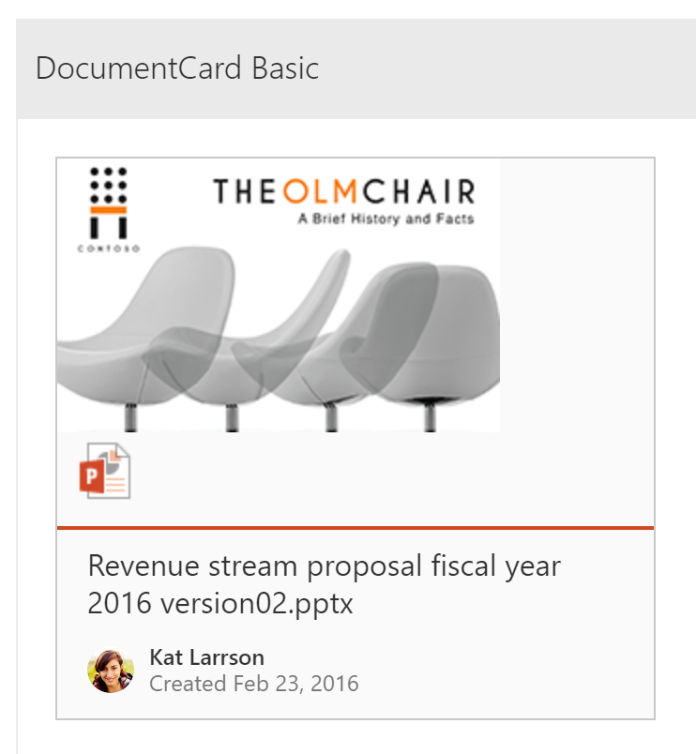
SharePoint 客户端侧 Web 部件中的 Office UI Fabric React 组件
UI Fabric 的两个区域可供开发人员使用：
UI Fabric Core
颜色
图标
字体
网格
Fabric React 组件：一系列可重用的组件
按钮
导航
下拉列表
标签

Slide 7
SharePoint 客户端侧 Web 部件中的 Office UI Fabric React 组件
在 SharePoint 框架中使用 Office UI Fabric Core 和 Fabric React。
Office UI Fabric Core 程序包。
Office UI Fabric React 组件。
Office UI Fabric 的 CSS 挑战。

Slide 8
单部分应用页面
单部分应用页面能够在 SharePoint Online 中托管 SharePoint 框架 Web 部件或 Teams 应用程序，并锁定布局。最终用户 无法修改或配置使用“单部分应用页面”布局的页面。
应用页面具有以下特点：
最终用户不能使用浏览器编辑单部分应用页面。
目前仅支持托管单个 Web 部件或 Microsoft Teams 应用程序。
页面布局只能以编程方式从正常页面布局更改为单部分应用页面。
最终用户无法将公开的 Web 部件或 Teams 应用程序参数化。
在租户中使用单部分应用页面。
在浏览器控制台中使用 JavaScript 更改页面布局。
使用 PnP PowerShell 更改页面布局。

Slide 9
演示
SharePoint 框架 (SPFx) 简介
Notes:
演示资源位于：https://microsoft.sharepoint.com/:w:/t/MOCtoBaselineevents/ERBwiD99TRdKhhQ-7nElZDcBamvEVtrmLDj-4xCUW57_ug?e=fR6170

Slide 10
SharePoint 框架扩展

Slide 11
SharePoint 框架扩展
SharePoint 框架扩展可用于扩展 SharePoint 和 Teams 的开发功能。
有三种特定扩展类型。
应用程序定制器：将脚本添加到页面，访问大家熟知的 HTML 元素占位符，并使用自定义渲染扩展它们。
命令集：扩展 SharePoint 命令平面，添加新操作并提供可用于实现行为的客户端侧代码。
字段定制器：为列表中的字段提供经过修改的数据视图。
Notes:
SharePoint 框架 (SPFx) 扩展是在 SharePoint 页面的上下文中运行的客户端侧组件。你可以将扩展部署到 SharePoint Online，还可以使用现代 JavaScript 工具和库构建。

Slide 12
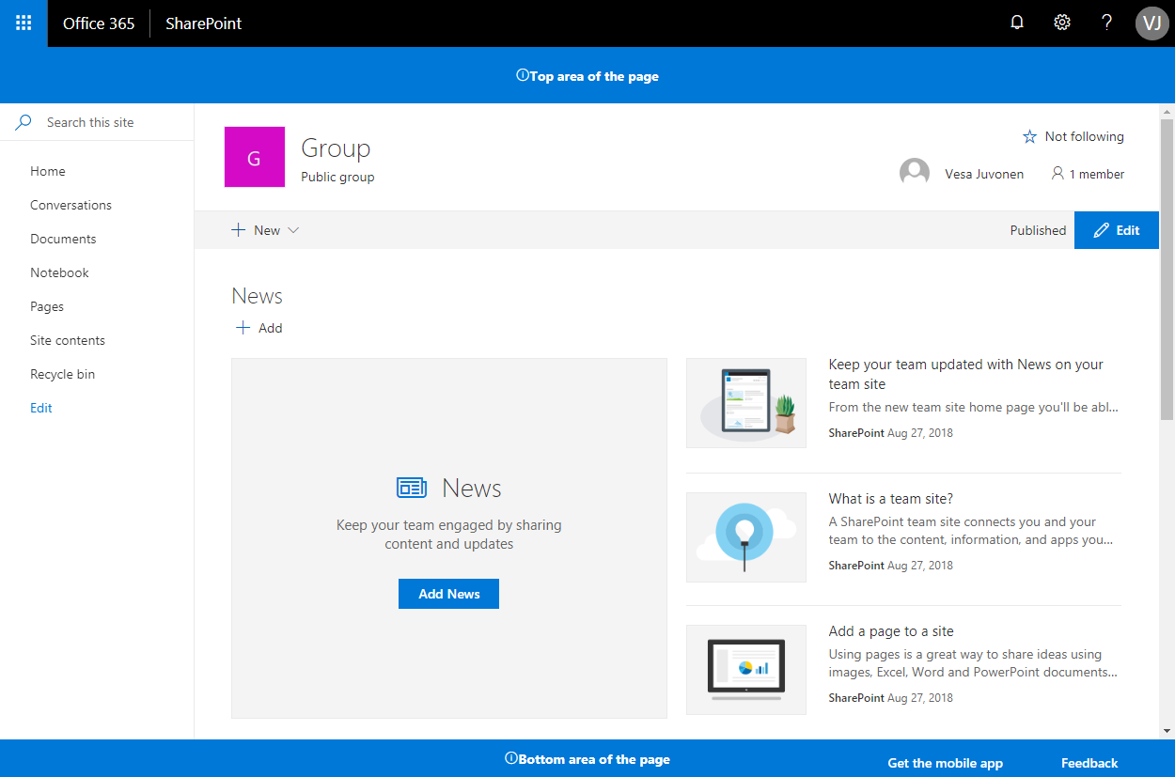
应用程序定制器扩展
应用程序定制器可访问 SharePoint 页面上大家熟知的位置，你可以根据业务和功能要求对其进行修改。

Slide 13
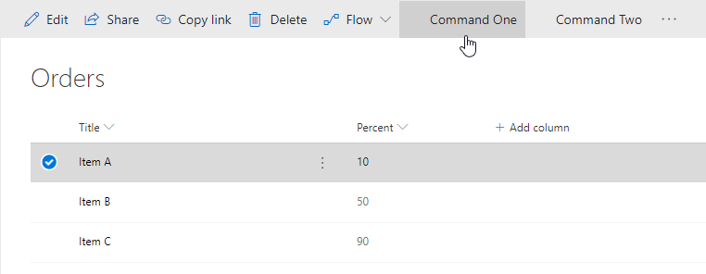
ListView 命令集扩展
你可使用 ListView 命令集扩展在页面顶部的命令栏中添加自定义控件和功能。
Notes:
https://github.com/SharePoint/sp-dev-fx-extensions/tree/master/samples/js-command-clone

Slide 14
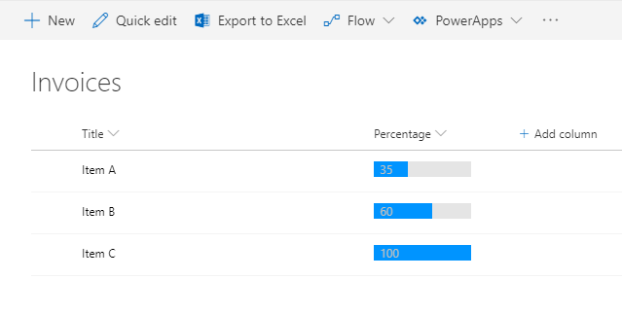
字段定制器扩展
使用字段定制器扩展，你可以自定义 SharePoint 列表中特定字段的呈现方式。
示例：
状态
百分比

Slide 15
演示
创建 SharePoint 框架扩展
Notes:
演示资源位于：https://microsoft.sharepoint.com/:w:/t/MOCtoBaselineevents/EbetfHzQqwNAr8EY7NPVO-UBS79TO27J_9Ur_nuT_xQHiw?e=JYGf60

Slide 16
打包和部署 SPFx 解决方案

Slide 17
准备部署程序包
有时，开发人员可能需要随客户端侧解决方案包预配 SharePoint 列表或文档库，以供客户端侧组件（如 Web 部件）使用。
随解决方案包预配 SharePoint 资产。
在解决方案中创建 SharePoint 项目。
升级 SharePoint 项目。
更新 SharePoint 框架程序包。

Slide 18
打包解决方案
每个程序包配置文件都包含一些可选设置，为任务提供各种源文件和清单，并定义写入程序包的位置。此外，它还包含必要的解决方案定义，用于向包生成工具指明各个组件之间的关系。
解决方案定义 (ISolution)。
功能定义 (IFeature)。
文件路径。

Slide 19
租户范围的解决方案部署
应用程序定制器和 ListView 命令集支持 SharePoint 框架扩展的租户范围部署选项。它为租户应用目录经理提供了一个简单的选项，用于管理默认情况下整个租户需激活的扩展，或基于站点中使用的 Web/列表模板激活的扩展。
租户范围的解决方案部署选项。
解决方案特定的要求。
将解决方案配置为在整个租户中可用。
在应用目录中批准租户范围的部署。

Slide 20
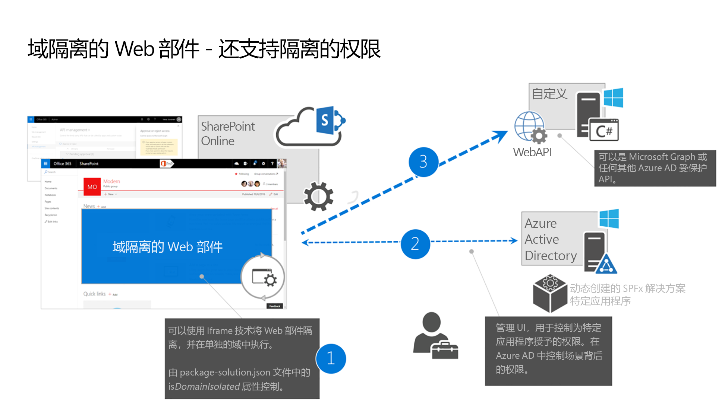
域隔离的 Web 部件

Slide 21
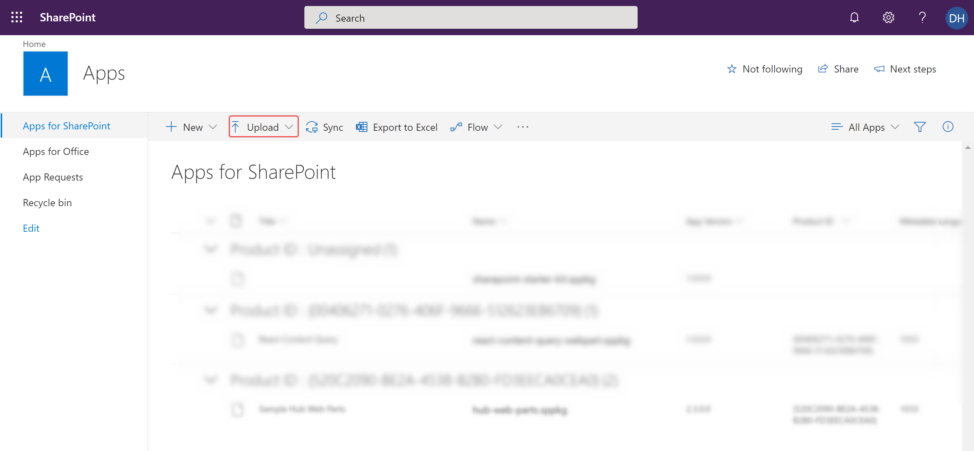
针对生产优化 SharePoint 框架版本
使用以下命令打包解决方案，然后上传到 SharePoint 的应用目录。
gulp build
gulp bundle –ship
gulp package-solution –ship

Slide 22
演示
部署 SharePoint 框架解决方案
Notes:
演示资源位于：https://microsoft.sharepoint.com/:w:/t/MOCtoBaselineevents/ERGPKlWSe6tCr4Gxh7550ccBBaoRNxTbc4WOr7-QVQOZRw?e=1H4Ian

Slide 23
使用 Microsoft Graph 和第三方 API

Slide 24
使用 MSGraphClient 连接到 Microsoft Graph
在构建 SharePoint 框架解决方案时，开发人员可以使用 MSGraphClient 轻松连接到 Microsoft Graph。
MSGraphClient 是 SharePoint 框架 v1.6.0 中引入的全新 HTTP 客户端，可简化在 SharePoint 框架解决方案中与 Microsoft Graph 连接的过程。
MSGraphClient 可包装现有的 Microsoft Graph JavaScript 客户端库， 为开发人员提供与在其他客户端侧解决方案中使用客户端库时相同的 功能。
Notes:
MSGraphClient 可包装现有的 Microsoft Graph JavaScript 客户端库，为开发人员提供与在其他客户端侧解决方案中使用客户端库时相同的功能。

Slide 25
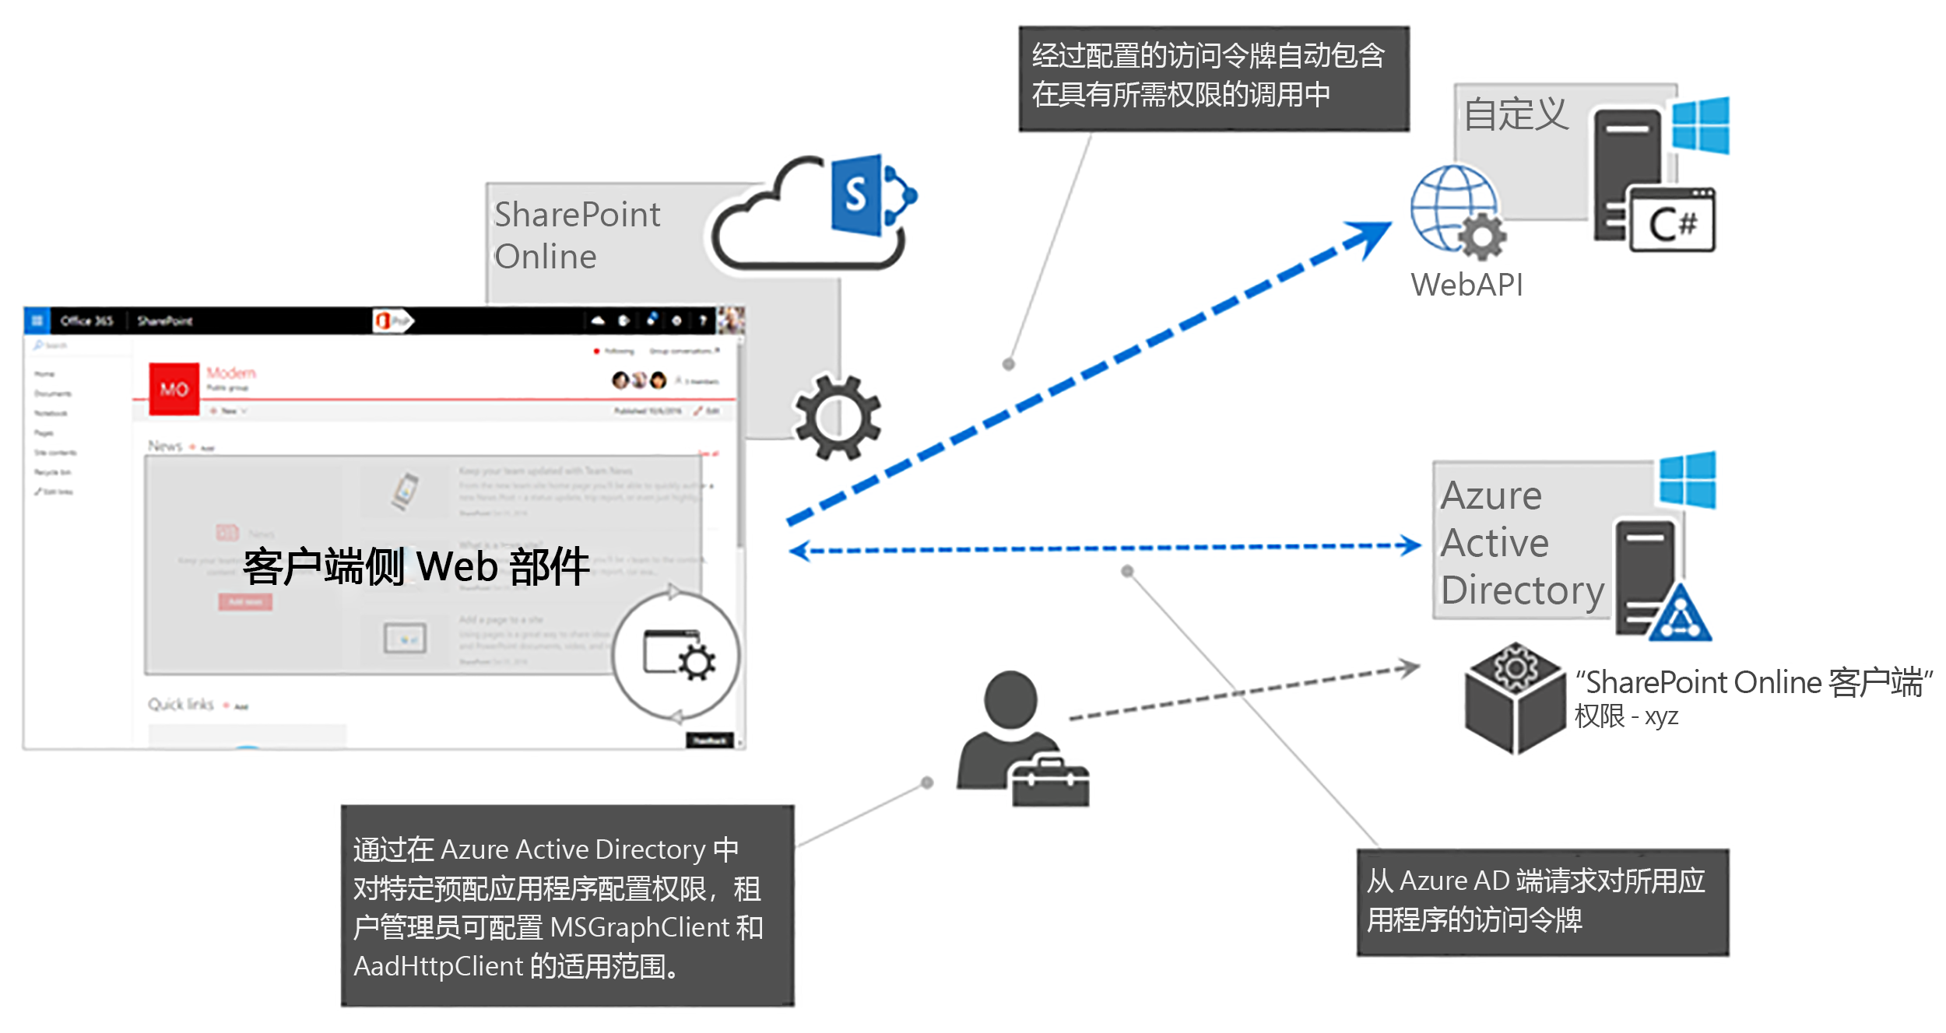
了解 AadHttpClient
你可使用 SharePoint 框架指定你的解决方案需要哪些 Azure AD 应用程序和权限，如果尚未授予必要的权限，租户管理员可以授予这些权限。
你可以使用 AadHttpClient 轻松连接到使用 Azure AD 保护的 API，而无需亲自实施 OAuth 流。

Slide 26
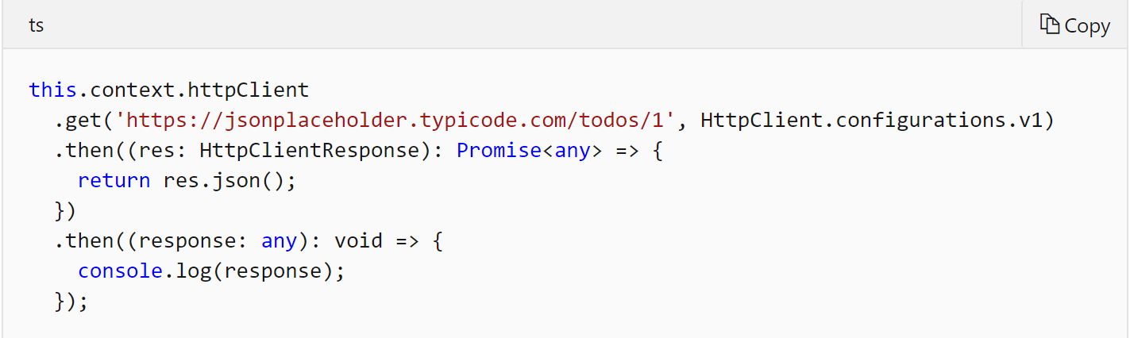
授予使用第三方 API 的权限
在构建 SharePoint 框架解决方案时，你可能希望使用公共 API，如股票或天气信息。

Slide 27
SharePoint 中的品牌塑造和主题设计

Slide 28
SharePoint 网站主题设计
与 Microsoft 品牌面板一样，SharePoint 主题旨在以 Microsoft 品牌为基础，同时允许在不支配合作伙伴关系的情况下灵活地使合作伙伴关系更有活力。它们揭示了共同的目标，也揭示了个性，还反映了多样性和优化 SharePoint 体验的能力。
Notes:
解释 SharePoint 网站主题设计。
https://fabricweb.z5.web.core.windows.net/pr-deploy-site/refs/heads/master/theming-designer/index.html

Slide 29
SharePoint 网站主题设计
主题设计体验组件：
调色板。
字体方案。
背景图像。
母版页。
母版页预览。
合成的外观。
改变外观。
设计方案库。

Slide 30
网站设计和网站脚本
使用网站设计和网站脚本，可使用你自己的自定义配置自动预配新的或现有的现代 SharePoint 网站。
网站设计。
网站脚本。
使用 PowerShell 或 REST 处理网站设计和网站脚本。
范围界定。

Slide 31
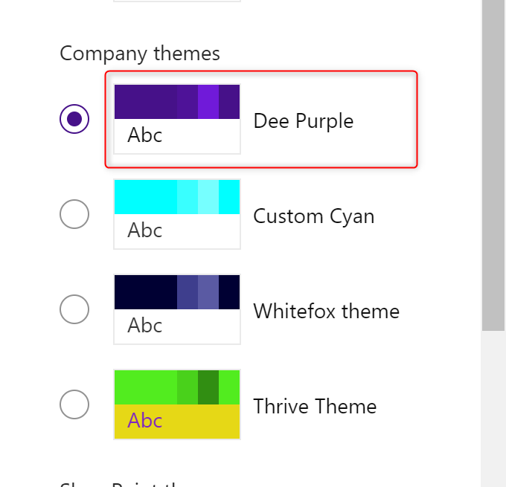
网站设计和网站脚本
Notes:
网站设计 GitHub 示例
https://github.com/SharePoint/sp-dev-site-scripts

